Slide 1

仮想通貨で一発逆転＆ 猫ちゃんたちの安泰を夢見る つかいわけ口座BOT 設計詳細
GMOあおぞらネット銀行株式会社 御中
2023.07.14
MsEngineer株式会社
BootCamp3期 team-B
Tomomi Kawaguchi
Yuko Hiwatashi

Slide 2
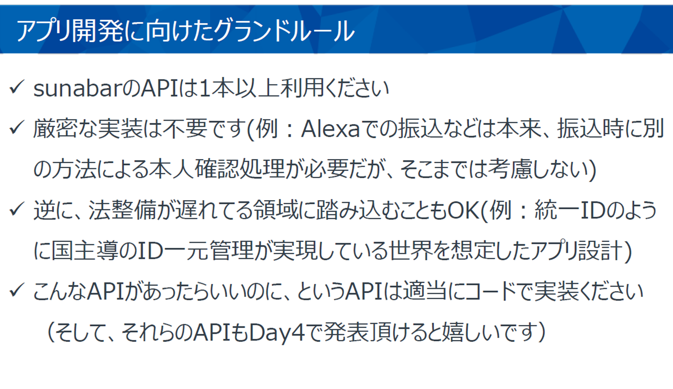
1. 与件の確認

Slide 3
2. 要件定義
仮想通貨レート確認後などに、つかいわけ口座へ振込んで仮想通貨用の資金を貯金できる
LINEBOTを作成。
➀「仮想通貨レート」と入力したら、その日のレートを表示してくれる。
➁「ビットコイン 振込」としたら、つかいわけ口座へ振込みを行う。
➂通貨レートが買いたいと思う金額になったら、アラートを通知する。
④仮想通貨取引口座（GMOコイン）への振込処理を行う。
（仮想通貨 振込）
⑤振込金額の1％の金額分を、GMOあおぞらネット銀行様負担で、
保護猫のNPOへ寄付できる

Slide 4
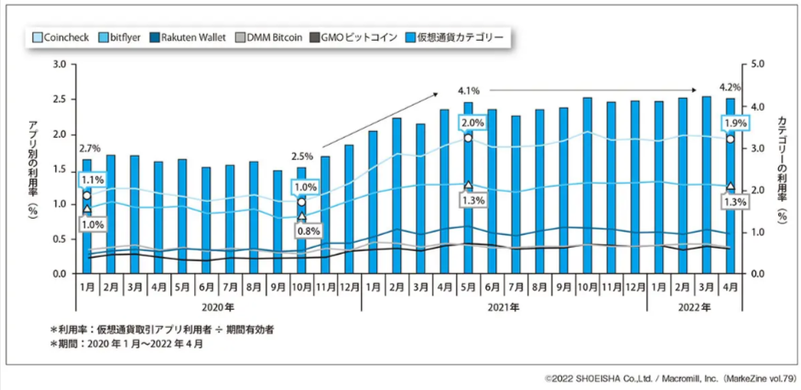
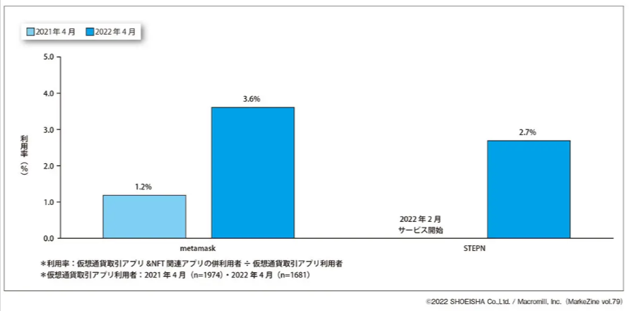
3. 開発背景➀
コロナ禍の「巣ごもり需要」で仮想通貨取引が活発化⇨Withコロナで着実に成長
2020年10月から2021年5月にかけて利用率が急上昇。
➀仮想通貨取引アプリの利用率推移
➁NFT関連アプリの利用率
（仮説➀）
現市場は、「イノベーター」で構成されており、
ITリテラシーが高い人が活用していると推測。
➝IT操作にあまり詳しくない人にも、情報提供することで
タッチポイントを増やし、顧客が取り込める可能性がある。
3.6%
2.0%
1.2%
➀2022年7月25日刊行の定期誌『MarkeZine』79号より
マクロミルのアプリログデータ「A-cube」および「ブランドデータバンク」から引用
➁2022年7月25日刊行の定期誌
『MarkeZine』79号より

Slide 5
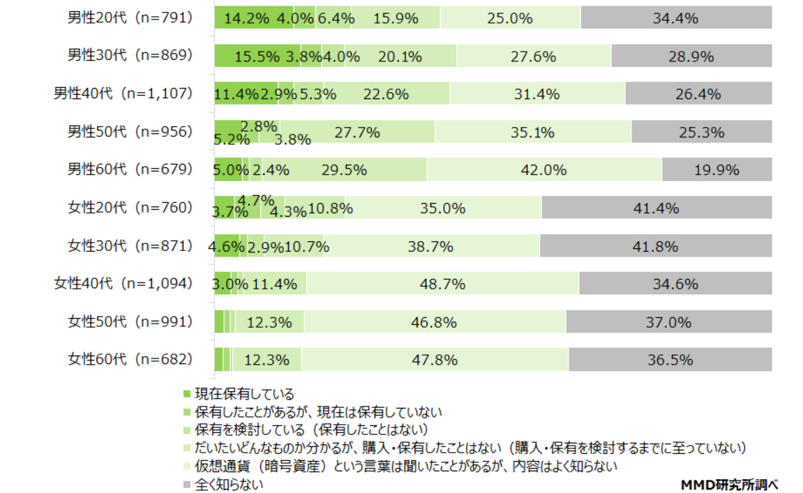
4.開発背景➁ 仮想通貨の保有経験
性年代別の保有経験率は、男性30代で最も多く、19.3％。次いで男性20代18.2％。女性は女性20代で8.4％と最も高いが男性の半分以下、次いで30代7.5％と続く。
（仮説➁）
市場のポテンシャルは高いが、女性の認知促進も課題
➝女性の共感およびモチベーションを保てるサービスを
付加することで、利用促進が図れる可能性がある。
2022年4月 MMD研究所調べ
20歳～69歳の男女8,800人

Slide 6
5. 開発背景③仮説と要件について
（ターゲット）IT操作に詳しくないけれど、仮想通貨に興味がある女性に、
（ベネフィット）相場情報や売買のタイミングを知らせることで、
ユーザービリティ向上と、積立資金の一部を(企業様を通じて)社会貢献活動に寄与できる
つかいわけ口座BOTを提案します！
仮説
要件定義
IT操作にあまり詳しくない人にも、
情報提供することでタッチポイントを増やす
➀「仮想通貨レート」と入力したら、その日のレートを表示してくれる。
➁「ビットコイン 振込」としたら、つかいわけ口座へ振込みを行う。
➂通貨レートが買いたいと思う金額になったら、アラートを通知する。
④仮想通貨取引口座（GMOコイン）への振込処理を行う。
女性の共感およびモチベーションを保てるサービスを付加することで、
利用促進が図れる可能性がある。
⑤振込金額の1％の金額分を、GMOあおぞらネット銀行様負担で、猫のNPOへ寄付できる

Slide 7








6. 環境設定(環境構築)
通貨レート確認および振込対応
（要件定義➀➁④⑤）
アラート通知
（要件定義➂）
Google Apps Script
Googleスプレッドシート
LINE notify

Slide 8
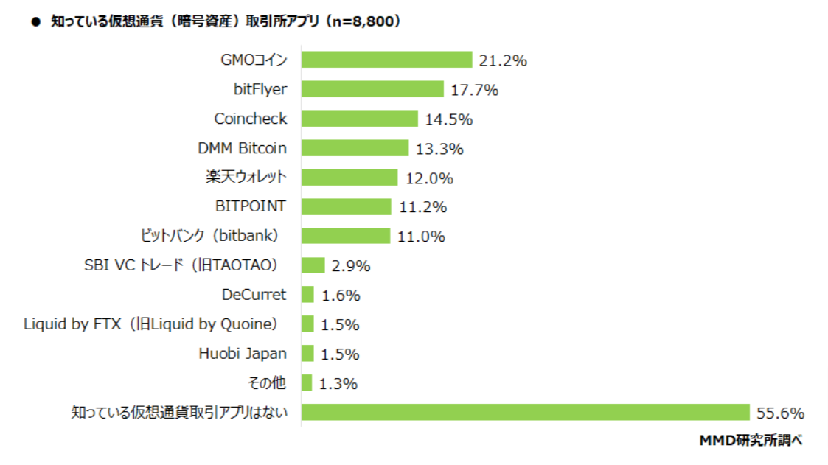
7.環境設定参考
アラートのAPIに関しては、認知率の高いGMOコイン様経由での入手。
2022年4月 MMD研究所調べ
20歳～69歳の男女8,800人

Slide 9
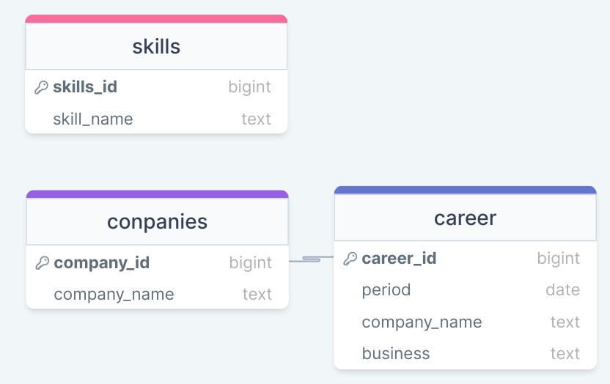
３. DB設定および正規化およびER図
➀エンティティ
➀学習経験(skills) ➁キャリア
➁正規化
Date | Company | experiences | content
1995-2000 | 株式会社シムリー | バイヤー | 女性衣料（アウター）バイヤー
2000-2002 | 株式会社テレマート | バイヤー | 梅干し、ベッカムカレンダー等を販売。
2002 - | ピップ株式会社 | 販促・マーケティング | 衛生用品、ベビー用品、介護用品等の開発及びリニューアルを遂行。

Slide 10
４.エンドポイント設計・URI設計
➀エンドポイント設計
Localhost:3000
Localhost:3000/portfolio
➁URI設計
GET | Localhost:3000/portfolio
PUT | Localhost:3000/portfolio
POST | Localhost:3000/portfolio

Slide 11
8. 画面イメージ

Slide 12
９. スケジュール
７月11日時点予定
７月11日（火） | ７月12日（水） | ７月13日（木） | ７月14日（金）
➀要件定義 ➂環境構築 | ➀Bot実装 | ➀Bot実装 ➁デモ確認 | ➀予備日 （発表準備）

